Slide 1

Hubei Houai Health Management Co., Ltd
湖北厚爱健康
管理有限公司
沈洁
2026.03.03

Slide 2
01
02
公司概况与业务布局
医疗信息化软件服务
公司概况明晰，业务布局广泛
医疗信息化软件服务，助力健康未来
03
04
目录
厚爱健康APP与健康小包
社区健康小屋建设
厚爱健康APP相伴，小包守护每一天
社区健康小屋，筑牢健康防线
Content
05
智慧养老解决方案
智慧养老新方案，乐享银发好时光

Slide 3
01
公司概况与业务布局
Company Overview and Business Layout

Slide 4
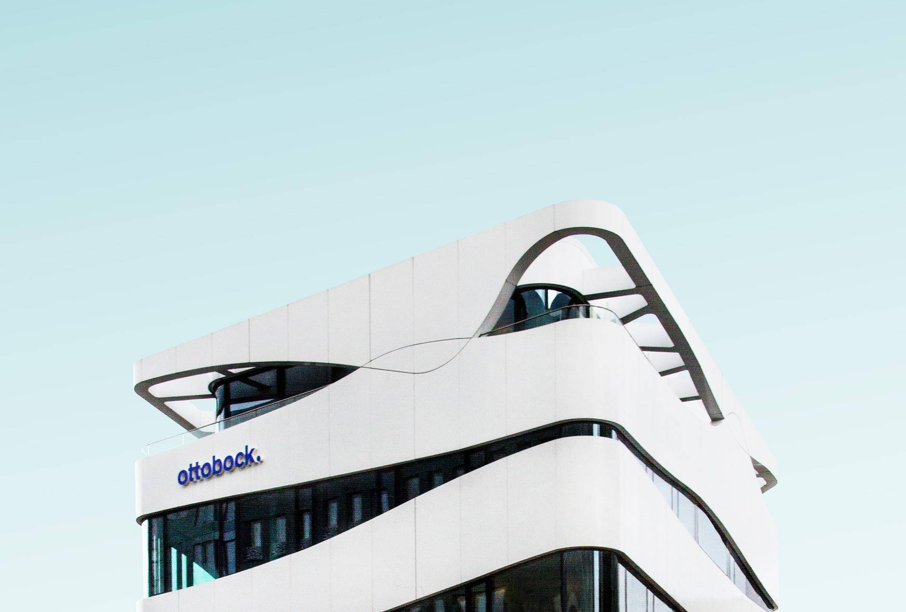
公司基本信息
公司背景与使命
湖北厚爱健康管理有限公司，秉持“健康为本，爱满家园”的宗旨，致力于构建医疗信息化、智慧健康、社区服务与智慧养老的融合生态，全面覆盖健康需求，提升生活品质。
总部地点与办公环境
公司坐落于武汉，拥有宽敞明亮的办公区域，不仅配备了先进的智能办公系统，还营造了温馨舒适的工作氛围，吸引并培养了众多才华横溢的专业人才。
团队构成与优势
公司汇聚了一支由行业资深人士领衔的精英团队，他们平均拥有超过10年的深厚经验，专攻健康管理领域。凭借卓越的专业知识和创新能力，我们不断推动行业进步，为客户提供高效、前沿的解决方案。

Slide 5
02
医疗信息化软件服务
Medical information software services

Slide 6
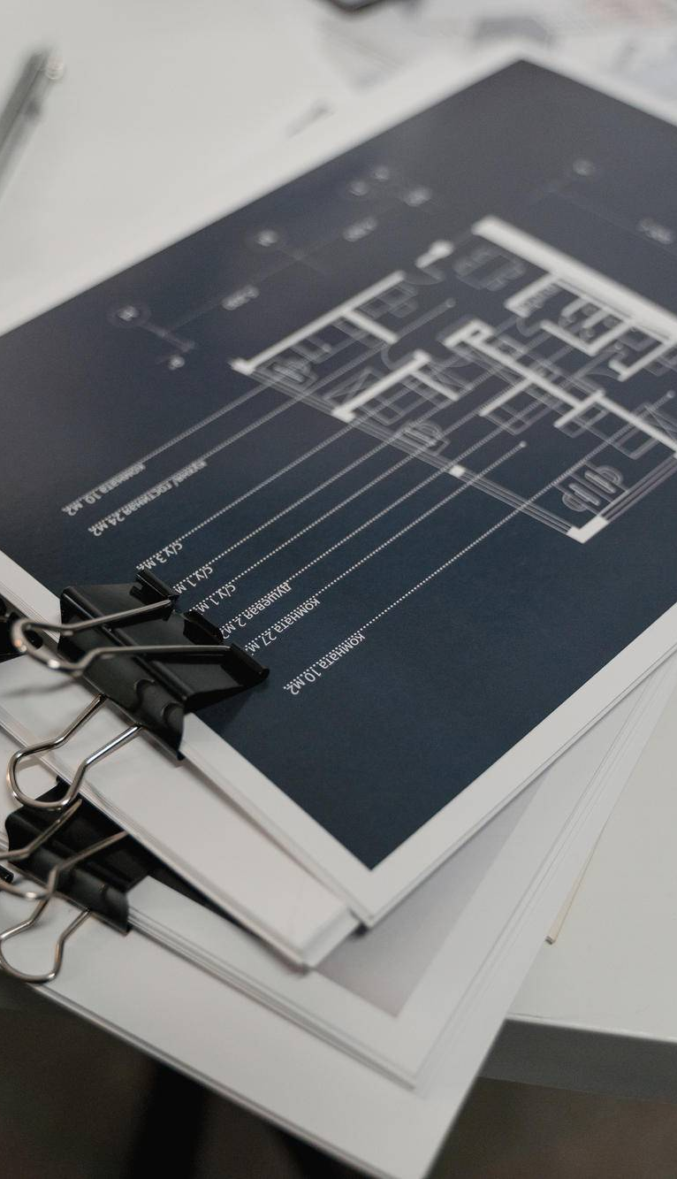
解决方案与实施案例
定制化医疗信息化解决方案
成功实施案例分享
技术支持与持续维护
针对医疗机构的独特需求与挑战，我们精心打造了一系列高度个性化的医疗信息化解决方案，旨在显著提升诊疗效率，同时严格保障患者数据的安全性与隐私性。
在某三甲医院的数字化转型浪潮中，厚爱健康提供的前沿医疗信息化系统，凭借其高效的数据处理能力，极大地提升了医疗服务效率与患者满意度，展现了卓越的价值与性能。
我们为客户提供全方位的技术支持及定期的系统维护服务，确保医疗信息化系统持续稳定高效运行，助力客户轻松应对未来挑战，实现持续发展。
01
02
03

Slide 7

系统架构与硬件支持
系统集成与网络基础设施
云计算与大数据分析
凭借先进的系统集成技术与坚实的网络基础设施，我们为医疗机构精心打造了一个安全、高效、稳定的信息化环境，有力支撑并促进了医疗流程的全面数字化与智能化转型。
依托先进的云计算技术与精细化的大数据分析手段，我们为医疗机构量身打造高效、精准的健康数据管理解决方案，助力医疗决策过程实现科学化、智能化，提升整体医疗服务水平。
智能硬件与设备
研发并提供多种智能硬件设备，包括高精度血压计、心电监测仪等，这些设备集数据采集、分析与远程传输功能于一体，为远程医疗监护提供了全面而便捷的支持，助力医疗健康科技的远程监控体系。

Slide 8
03
厚爱健康APP与小包
Houai Health APP and Small Packet

Slide 9
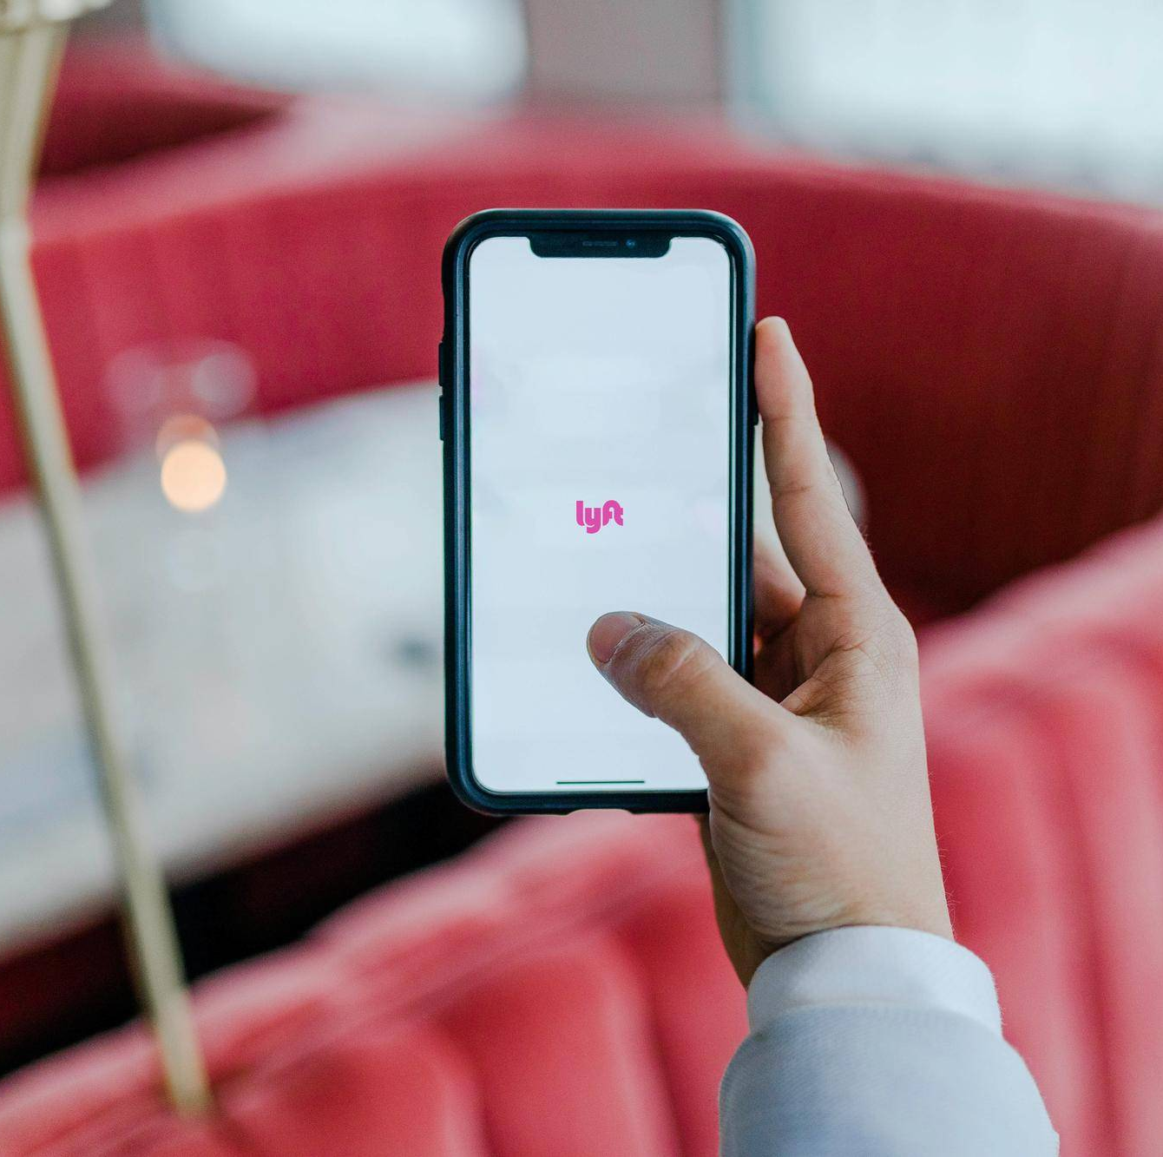


APP功能与用户群体
用户主要群体分析
厚爱健康APP主要用户群体集中在中老年人群及其年轻家庭成员，该应用深度满足中老年人群对于健康管理的细致需求，同时为家庭成员提供便捷的远程监控与参与功能，确保健康状况的实时追踪与全面管理。
APP核心功能介绍
APP集成了全面的健康监测、精准的风险预警、便捷的在线咨询、个性化的慢病管理计划及定期的随访干预服务，全方位守护用户健康，确保第一时间获取健康状况反馈与专业建议。
用户反馈与持续改进
广泛收集并深入分析用户反馈，不断优化APP功能与界面设计，以提升用户体验为核心，确保产品持续迭代升级，保持市场领先地位。

Slide 10


厚爱健康智能健康小包
功能与技术解析
1.智能硬件——健康小包
“健康小包”作为智能硬件设备上的创新应用，主要附加功能在于实时、精准地监测用户的健康状况，并高效采集各类健康数据，为用户打造个性化的健康管理方案，提供全面、科学的健康指导。
2.数据同步与整合
“健康小包”与APP之间实现无缝数据同步，跨越平台壁垒，确保健康数据的实时同步与全面整合，让用户无论使用何种设备，都能轻松访问并管理个人健康信息。
3.技术难题与解决方案
针对技术难题，如数据精度与传输速度，我们采用了先进的高精度传感器与超高速传输技术，确保数据的准确性达到最高标准，并实现即时传输，让用户信息得到即时反馈。

Slide 11
04
社区健康小屋建设
Construction of Community Health Huts

Slide 12


服务模式与用户体验
社区健康服务模式
01
社区健康小屋深度融合家庭、社区与医院三方需求，构建起便捷的“家庭—社区—医院”服务闭环，通过提供慢病筛查、健康咨询，中医诊疗等一站式服务，让用户能够在家便享受高质量、全方位的健康守护，实现健康管理的无缝衔接与个性化关怀。
用户体验与服务反馈
02
通过细致入微的用户调研与数据精准分析，我们不断优化服务流程，致力于构建个性化、高效化的居家健康服务体验，并高效整合社区资源，确保服务反馈即时响应，实现快速处理与改进，持续提升用户满意度与幸福感。
03
健康小屋的社会效应
社区健康小屋的广泛推广与实施，不仅显著提升了居民的健康意识与自我管理能力，还有效促进了社区内部健康文化的构建，为构建和谐社区、提升居民生活质量奠定了坚实基础，贡献了重要力量。

Slide 13

健康小屋的运营与管理
与招商地产的合作伙伴关系
与招商地产建立紧密合作，共同在社区中打造便捷的健康服务站点——健康小屋，通过整合地产资源与健康管理优势，创新提供集慢病筛查、健康咨询，中医诊疗等多功能一体的便民服务，提升居民健康水平与社区生活质量。
健康小屋的日常运营
健康小屋每日定时开放，由资深医护人员亲自操作，为居民提供专业的健康检测服务。检测结果即时反馈，并无缝对接预约系统，确保便捷高效的就医流程，全程实现无接触化操作，保障居民健康无忧。

Slide 14
05
智慧养老解决方案
Smart Elderly Care Solution

Slide 15

服务内容与技术创新
1.智能化养老工具提供
我们为养老机构精心打造智能化管理系统，涵盖便捷的物资管理流程、高效的巡检系统以确保安全无忧，并配备智能监测设备，实时关注老人生活状态，通过数据分析与自动化操作，极大提升养老服务质量与效率，为老人营造更加舒适、安全、贴心的养老环境。
2.线上线下相结合的养老服务
线上通过智能化系统提供个性化、便捷的养老服务，如视频关怀、智能护理指导；线下则在养老机构内精心布局，打造丰富的老年人活动中心，组织多彩活动与亲子互动，全方位满足老年人的精神文化需求，促进他们社交、娱乐与身心健康的融合，构建幸福、和谐的养老环境。
3.大数据与人工智能在养老中的应用
运用先进的大数据与AI技术，深入分析用户历史行为与偏好，精准预测并个性化定制服务内容，实现养老体验的极致个性化与智能化，让每一位老年用户都能享受到量身定制、高效便捷的智能化养老服务。

Slide 16
养老生态环境构建
构建可穿戴设备平台
构建集便捷与智能于一身的可穿戴设备平台，该平台能够实时、精准地监测老年人的各项生理指标，如心率、血压、体温等，并同步记录生活轨迹数据，如日常活动、睡眠模式等，全方位守护其健康与安全，确保第一时间响应紧急状况，为老人提供贴心、高效的智能监护服务。
01
远程监控与家庭护理培训
02
通过先进的远程监控系统，实时监测老年人的生活状况，确保家庭护理能够迅速响应任何异常情况。同时，为护理人员提供详尽的家庭护理培训，涵盖护理技巧、健康监测与紧急应对措施，力求全方位提升家庭护理的质量与效率。
社区与机构协同合作
03
构建高效的社区与养老机构间协同机制，依托智能化手段实时共享服务对象的精准需求与动态数据，确保服务流程的连续性与无缝衔接，从而显著提升社会养老服务的效率与质量，为服务对象提供更加个性化、便捷化的体验。

Slide 17
Thanks for watching
谢谢观看
沈洁
2026.03.03

